Slide 1


Нанохимия
«7M05319 - Химическое материаловедение»
Адильбекова Акбота Оразбакеевна, к.х.н, доцент
Казахский национальный университет имени аль-Фараби
Факультет химии и химической технологии
Кафедра аналитической, коллоидной химии и технологии редких элементов
Adilbekova A.O

Slide 2
Лекция 1. Введение в химию наноматериалов. Наночастицы как новые объекты коллоидной химии. Инновационный путь в развитии нанохими и нанотехнологий. Краткий исторический обзор нанохимии. Преимущества и риски нанотехнологий.
Н. Танигучи (1974) «Нанотехнология - это технология, позволяющая получить сверхвысокую точность и ультратонкие размеры, то есть точность и тонкость порядка 1 нм (нанометра) или 10⁻⁹ метров».
NASA USA «Нанотехнология - это создание функциональных материалов, устройств и систем посредством управления материей в нанометровом масштабе (1-100 нанометров) и использование новых явлений и свойств (физических, химических, биологических, механических, электрических ...) по этой шкале длины ".

Slide 3
Роснанотех «Нанотехнологии – совокупность методов и приемов, применяемых при изучении, проектировании, производстве и использовании структур, устройств и систем, включающих целенаправленный контроль и модификацию формы, размеры, интеграции и взаимодействия, составляющих их наномасштабных элементов (1-100 нм) для получения объектов с новыми, химическими, физическими и биологическими свойствами»
Нанохимия изучает наночастицы и наносистемы.
Наноматериалы - продукты нанотехнологий, важнейшие функциональные свойства, которых определяются аноуровнем их структуры (1-100 нм)

Slide 4
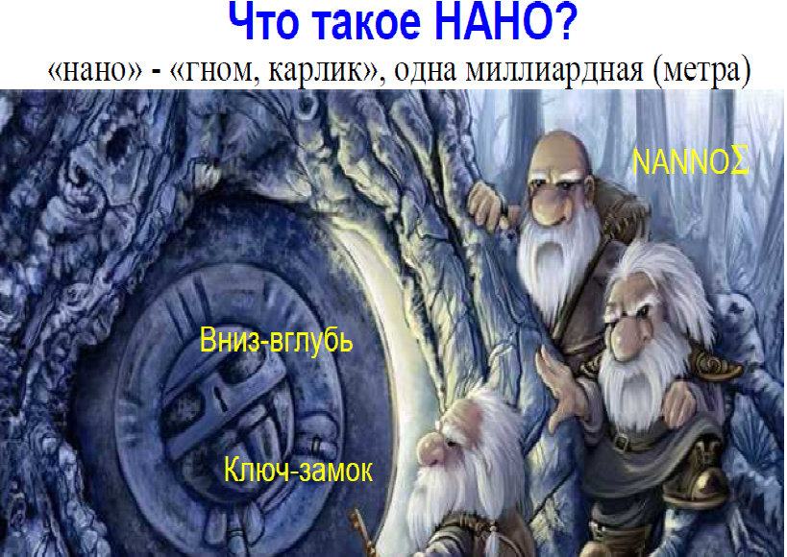
С точки зрения коллоидной науки наночастицы и наносистемы относятся к высокодисперсным системам.
Сегодня появилась новая область коллоидной науки, которая получила название коллоидной химии наночастиц и нанодисперсных систем.
Наночастицы характеризуются по крайней мере одним измерением в нанометровом диапазоне, и они являются объектами исследований в области нанохимии.
Нанометр (нм) составляет одну
миллиардную метра или 10⁻⁹ м.
Один нанометр - это примерно длина,
эквивалентная 10 атомам водорода
или 5 атомам кремния, выровненным
по линии.

Slide 5
Размер по одному из измерений < 100 нм
Новые физико-химические, биологические свойства по сравнению с объемным телом
Высокая реакционная способность наночастиц
Самоорганизация и самосборка наносистем
Специфические взаимодействия с живыми телами

Slide 6
Нанонаука - относительно новая область знаний, изучающая фундаментальные свойства веществ (наноматериалов, наносистем) в нанометровом масштабе.
Наночастицы и наносистемы, обладающие выдающимися электрическими, оптическими, магнитными и механическими свойствами, быстро развиваются для использования в информационных технологиях, биоинженерии, медицине, промышленности, а также в энергетике и окружающей среде благодаря нанотехнологиям.
Все больше внимания уделяется развитию нанотехнологий в Казахстане в рамках государственных научных программ.
в Казахском национальном университете в 2008 году открыта Национальная нанотехнологическая лаборатория, где ученые могут проводить свои исследования, готовить квалифицированных специалистов, разрабатывать «прорывные» проекты в этой области.

Slide 7
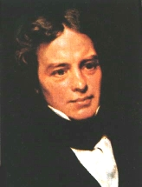
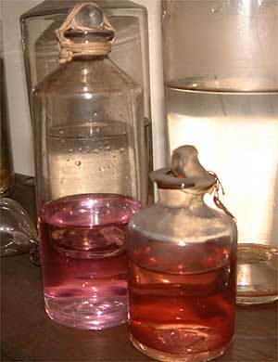
Майкл Фарадей был первым, кто провел систематические исследования свойств металлических коллоидов, в частности золота. В 1857 году во время своей лекции в Лондонском королевском обществе Фарадей представил «золото, измельченное до очень мелких частиц, которые, рассеиваясь, производят жидкость рубиново-красного цвета».

Slide 8
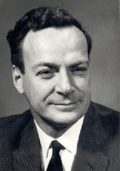

Ричард Фейнман (1918-1988), американский физик-теоретик, известный своими работами в области формулировки интегралов по траекториям в квантовой механике, теории квантовой электродинамики и физики сверхтекучести переохлажденного жидкого гелия, а также в области физики элементарных частиц. Он считается основателем нанотехнологий за его лекцию о нанотехнологиях сверху-вниз под названием “There's Plenty of Room at the Bottom”.
Эрик Дрекслер, американский инженер, известный популяризацией потенциала молекулярных нанотехнологий.

Slide 9
1931 | Transmission electron microscope (TEM ) | M. Knoll and E. Ruska (Technical University of Berlin, Germany)
1937 | Scanning electron microscope (SEM ) | M. von Ardenne (Forschungs laboratorium fur Elektronenphysik, Germany)
1974 | Concept of nanotechnology is proposed | N. Taniguchi (Tokyo University of Science, Japan)
1976 | Carbon nanofiber | M. Endo (Shinshu University, Japan)
1976 | Amorphous silicon solar cells | D. E. Carlson and C. R. Wronski (RCA, USA)
1980 | Quantum hall effect | Nobel Prize) K. von Klitzing (University of Wzburg, Germany)
1981 | Scanning tunneling microscope (STM ) (Nobel Prize) | G. Binnig and H. Rohrer (IBM Zurich Research Lab., Switzerland)
1986 | Atomic force microscope (AFM ) | G. Binnig (IBM Zurich Research Lab., Switzerland)
1990 | Atoms controlled with scanning tunneling microscope (STM) | D. M. Eigler (IBM, USA)
1991 | Carbon nanotubes discovered | S. Iijima (NEC Co., Japan)

Slide 10
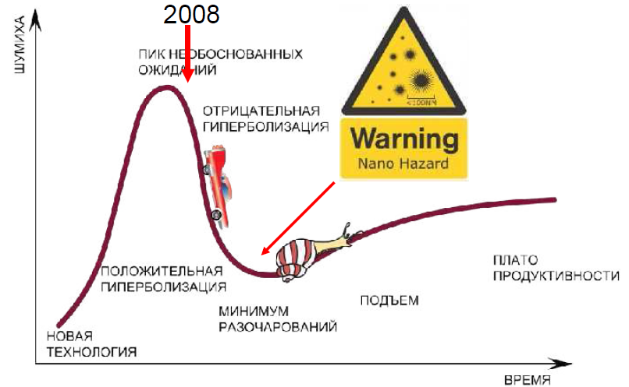
Нанотехнологии и общество

Slide 11
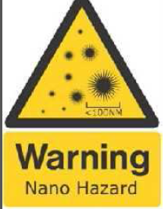


Нанофобии антиглобалистов и «зеленых»
Книга Д. Берубе «Нанопурга» и др.
Необходимость открытых обсуждений и просвещения общества
Недобросовестная реклама продукции с приставкой нано-

Slide 12
Литература:
Сергеев Г.Б. Нанохимия. - М.: Изд. МГУ, 2003. - 288 с.
Adilbekova A.O., Musabekov K.B. Colloid Chemistry of nanodisperse systems. Almaty, Qazaq universitety, 2016 . – 178 б.
Z.A. Mansurov, N.N. Mofa Nanochemistry, bases, and applied aspects. Almaty, Qazaq universitety, 2017 . – 274 p.
Оразымбетова А.Б. Коллоидно-химические основы нанотехнологии. Алматы: КазНУ, 2014. – 100 с.
Зимон А.Д., Павлов А.Н. Коллоидная химия наночастиц / М.: Научный мир, 2012. – 224 с.
Сумм Б.Д. Основы коллоидной химии. М.: Издательский центр «Академия», 2006, 240 с.
http://nano.msu.ru/files/basics/lecture01_Tretyakov.pdf
Шпак А.П., Ульберг З.Р. Коллоидно-химические основы нанонауки. К.:Академпериодика, 2005, 466 с.

Slide 13


Вопросы?
Спасибо за внимание!
Akbota.Adilbekova@kaznu.kz

